Slide 1
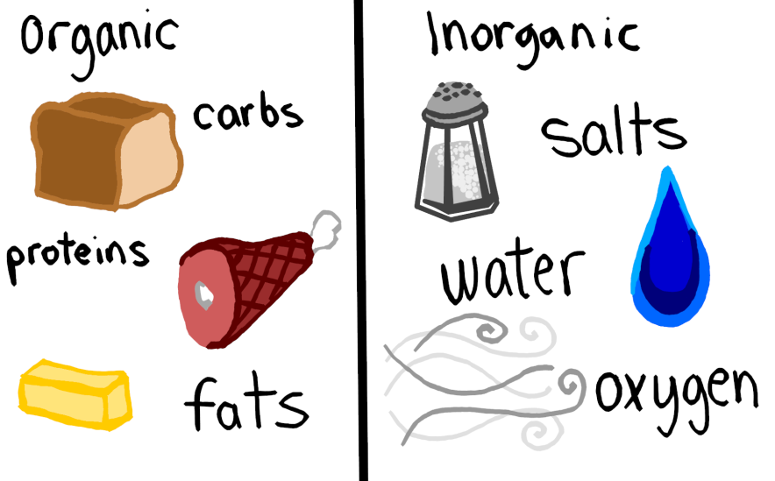
Vlastnosti jednoduchých organických látok
Organické a anorganické látky

Slide 2
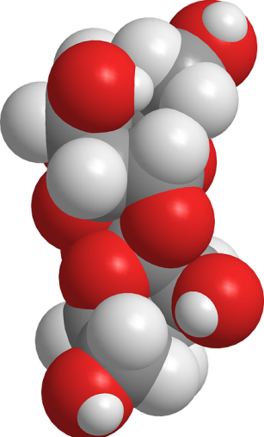
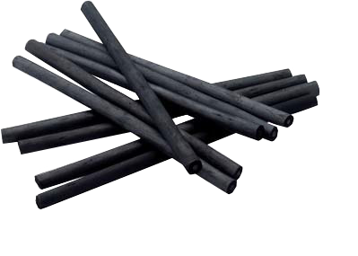
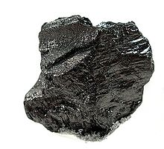
Organické a anorganické látky
Cukor obsahuje
Kyselina sírová je hygroskopická, odoberá cukru vodu (H₂O), z cukru zostane len uhlík – cukor zuhoľnatie. (pokus v 8.ročníku – v učebnici na str.8)
https://www.youtube.com/watch?v=4L8xNIjUC6I
Cukor a kyselina sírová
uhlík
kyslík
vodík

Slide 3
Rozdelenie látok na organické a anorganické
Už v 18.storočí Berzelius:
Organické látky
Anorganické látky
Látky vznikajú v živých organizmoch
Látky v neživej prírode
V nerastoch
V rastlinách
V horninách
V živočíchoch
Sú horľavé, po zahriatí sa menia na popol a dym.
Sú nehorľavé, po zohrievaní sa vyparujú alebo roztavia.

Slide 4
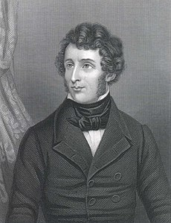
Fridrich Wӧhler
Nemecký chemik
Pripravil v laboratóriu (synteticky) prvé organické látky z anorganických
1824 – kyselina šťaveľová
1828 – močovina
Po týchto experimentoch takmer stratilo opodstatnenie rozdelenie látok na organické a anorganické.
Nová definícia: organické látky sú zlúčeniny uhlíka (C) - výnimku tvoria oxidy a uhličitany.

Slide 5
Skúmame vlastnosti látok
Pomôcky a chemikálie : skúmavky, kahan, držiak, kadičky, voda, ... , kuchynská soľ, sóda bikarbóna, škrob, parafín
Postup práce:
Poznáš už viacero vlastností, ktoré na látkach môžeme skúmať.
Zostav si tabuľku na zápis pozorovaných vlastností.
Porovnaj vlastnosti pozorovaných látok.
Podľa výsledkov skús povedať, ktoré látky sú organické a ktoré anorganické.
Parafín je organická látka, získava sa spracovaním ropy. Pozorovali sme jeho topenie, tuhnutie, horenie. Čo horí v sviečke?

Slide 6
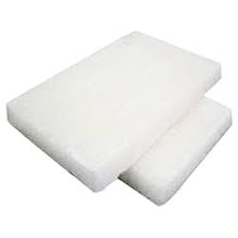
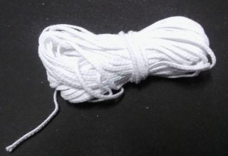
Skúmame vlastnosti parafínu
Pomôcky a chemikálie: porcelánové misky, chemické kliešte, laboratórny stojan, železný kruh, kahan, zápalky, nôž, drevené špajdle, parafínové sviečky
Postup:
Z jednej sviečky vytiahni knôt, druhú nechaj tak.
Porovnaj rýchlosť horenia sviečky a samotného knôtu.
Pokús sa zapáliť čerstvo zhasnutú sviečku bez dotyku plameňa s knôtom.
Pokús sa roztopený parafín v porcelánovej miske zapáliť pomocou zapálenej špajdle.

Slide 7
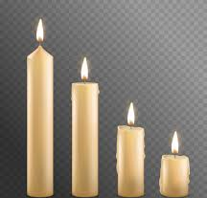
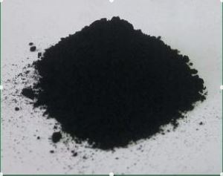
Závery:
V sviečke horí parafín.
Samotný knôt horí rýchlejšie ako svieca.
Zahriatím sa parafín roztopil.
Roztopený parafín sa vyparuje.
Parafín horí aj bez knôtu.
V sviečke horia výpary parafínu.
Pri horení sa parafín rozkladá.
Vzniká oxid uhličitý.
Zo zvyšku uhlíka vznikajú pri horení sadze.

Slide 8
Vlastnosti organických a anorganických látok:
Organické látky
Anorganické látky
Viac atómov v molekule ako v anorganických látkach.
Zvyčajne málo atómov v molekule.
Pod vplyvom tepla menej stále ako anorganické.
Pod vplyvom tepla pomerne stále.
Väčšinou horľavé .
Väčšinou nehorľavé.

Slide 9
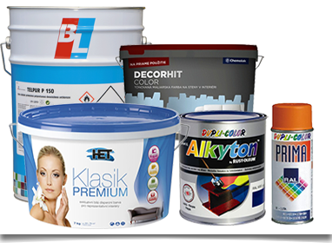
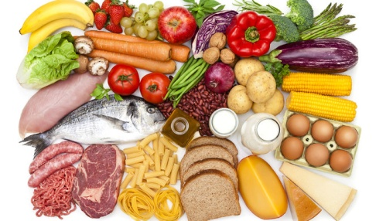
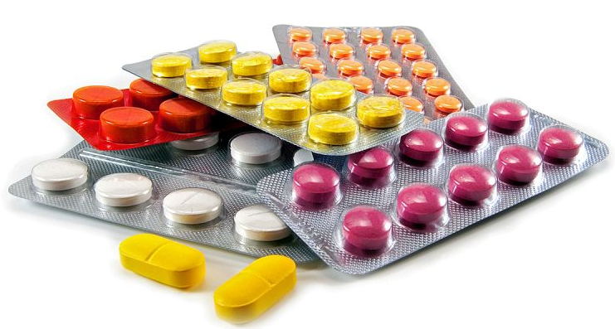
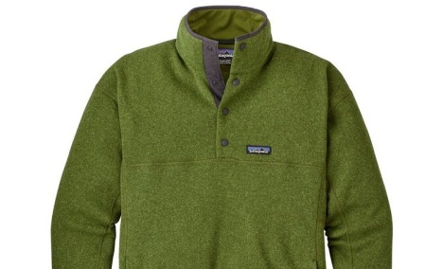
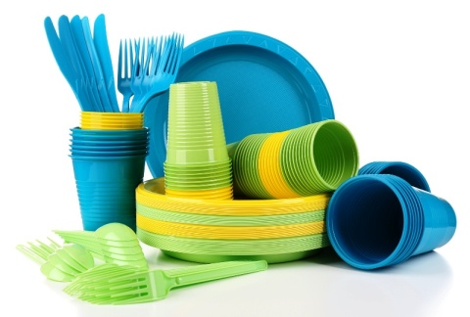
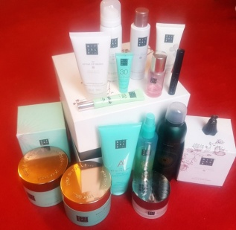
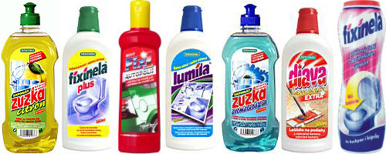
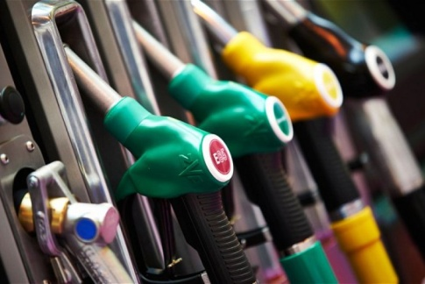
Organické látky v bežnom živote
potraviny
lieky
farbivá
plasty
kozmetika
oblečenie
pohonné látky
čistiace a pracie prostriedky

Slide 10
Organické zlúčeniny
Časť chémie, ktorá skúma organické zlúčeniny, sa nazýva organická chémia.
Z organických zlúčenín sú zložené všetky živé organizmy.
Charakteristickou vlastnosťou organických látok je ich horľavosť.
Organické zlúčeniny sú zlúčeniny, v ktorých sú viazané atómy uhlíka (C) a vodíka(H).
Môžu obsahovať aj atómy kyslíka(O), dusíka(N), fosforu(P), síry(S), halogénov(F,Cl,Br,I).

Slide 11
Ďakujem za pozornosť!
Domáca úloha: Pracovný zošit – 9/1,2 a 10/4,5,6
Zdroj obrázkov: internet

